Slide 1
연구실 활동 보고서
이서현, 조은영

Slide 2
01
지난번 계획
모든 Turtlebot에 ROS 설치★ (은영, 서현)
SLAM (은영, 서현)
제어이론, TOEIC, GSAT (은영)
Python : 내장함수와 모듈 (서현)
★ 표시되어있는 것은 무슨 일이 있어도 꼭 할 것…

Slide 3
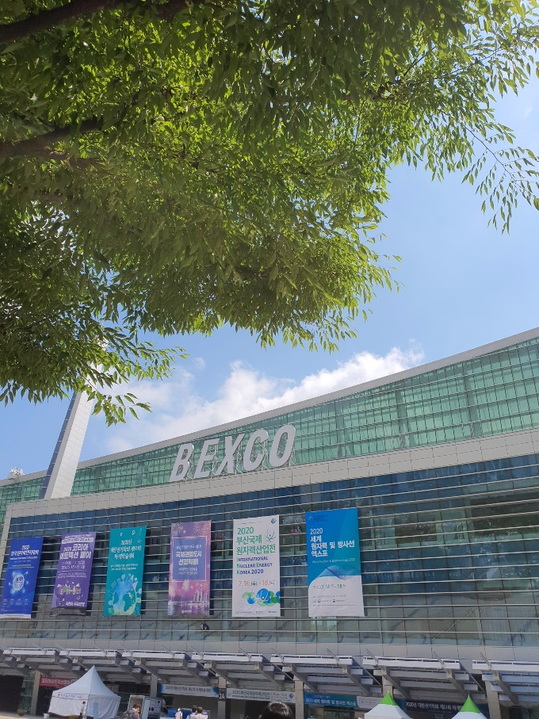
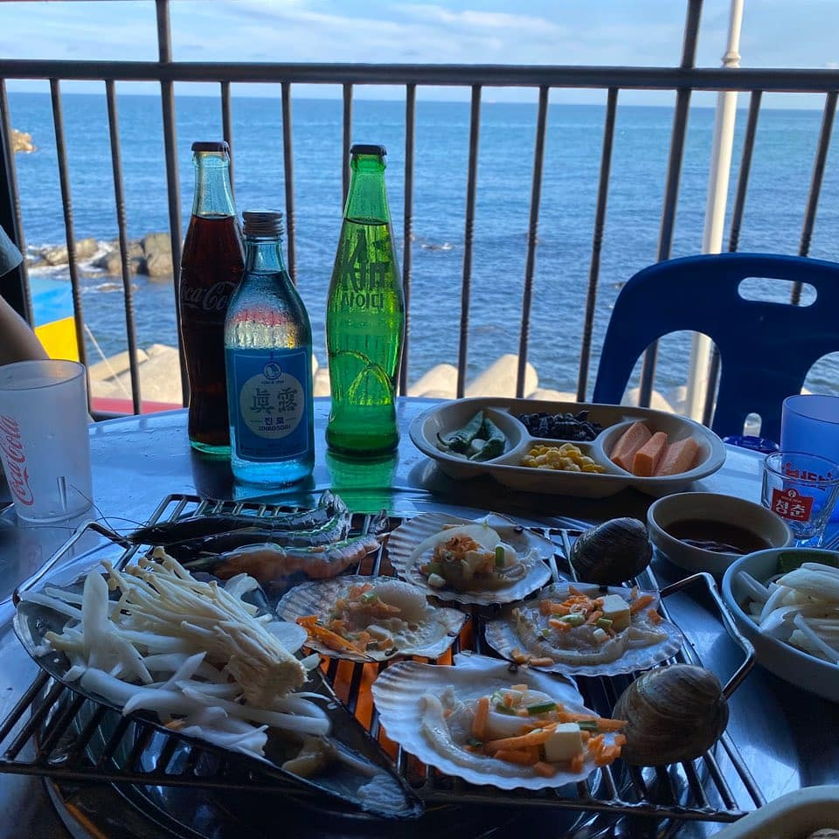
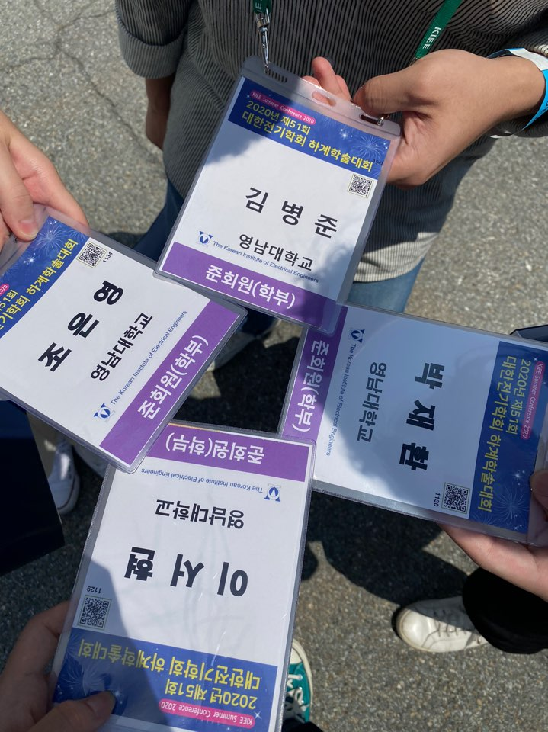

02
대한전기학회 하계학술대회 참가
&참가 후 소감 발표

Slide 4
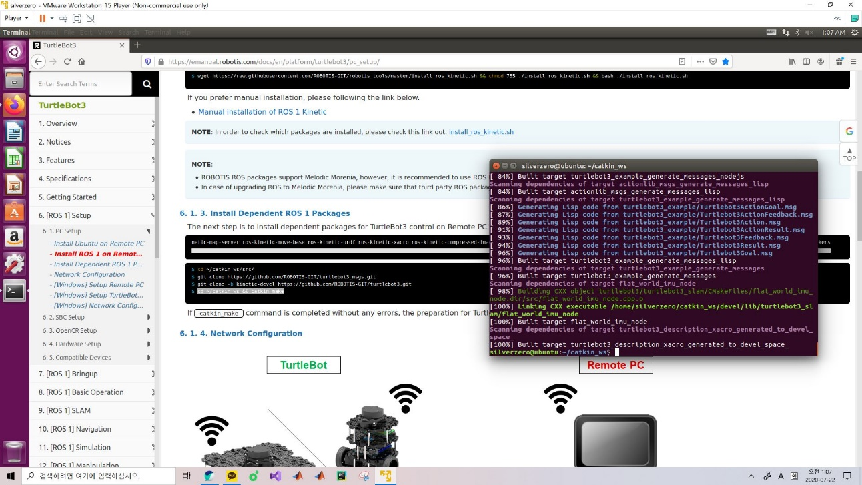
03
Turtlebot3 조작
조작하기 위해 Terminal에 roscore입력 => 오류 발생
개인 노트북에 Ubuntu & ROS 설치하여 시도
=> 똑같이 오류
해결)
Remote PC의 ip 수정(Ubuntu내에서 따로 Wifi를 연결해줘야 된다!)
&
roscore를 Remote PC에서만 입력해야 된다!
개인 노트북에 Ubuntu & ROS 설치

Slide 5
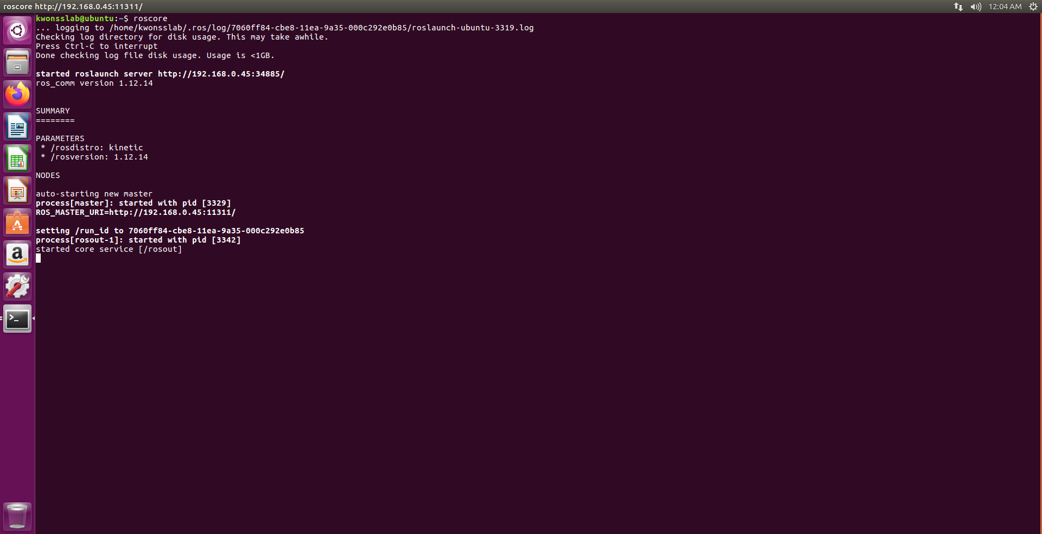
roscore입력 오류 해결 후 Turtlebot3 조작 시도
1. Remote PC에서 roscore 입력
2. Turtlebot3에서 roslaunch turtlebot3_bringup turtlebot3_robot.launch 입력
★1, 2 과정은 Turtlebot 전원을 다시 켤 때 반드시 해줘야 되는 과정!

Slide 6
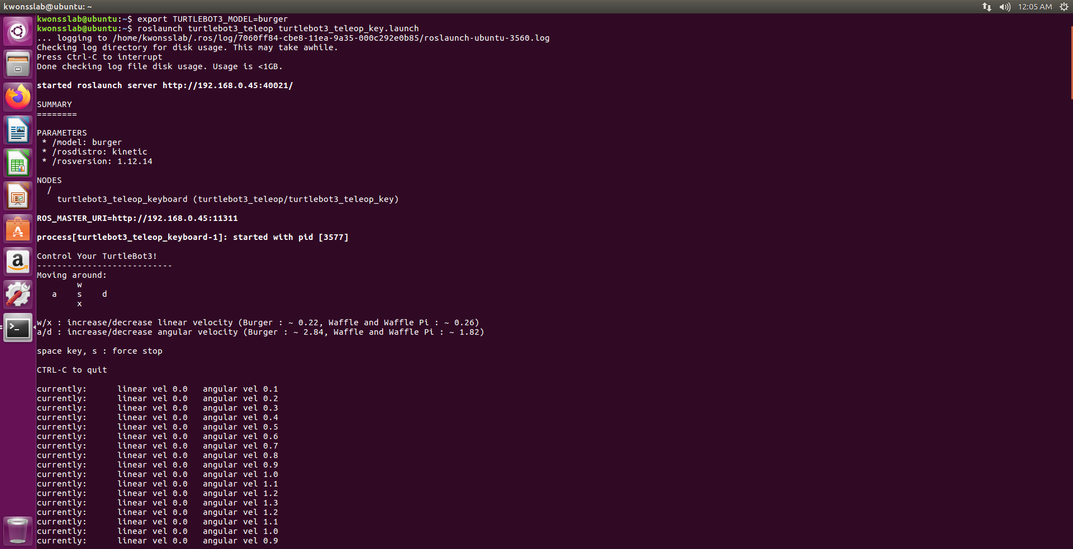
3. Remote PC에서
export TURTLEBOT3_MODEL=burger
roslaunch turtlebot3_teleop turtlebot3_teleop_key.launch 입력 후
w, a, s, d를 이용해 Turtlebot3 조작

Slide 7
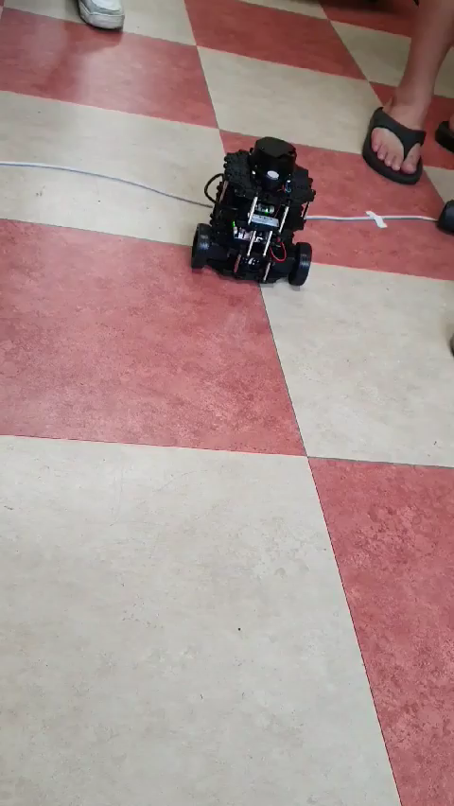
Remote PC에서 Turtlebot3 조작

Slide 8
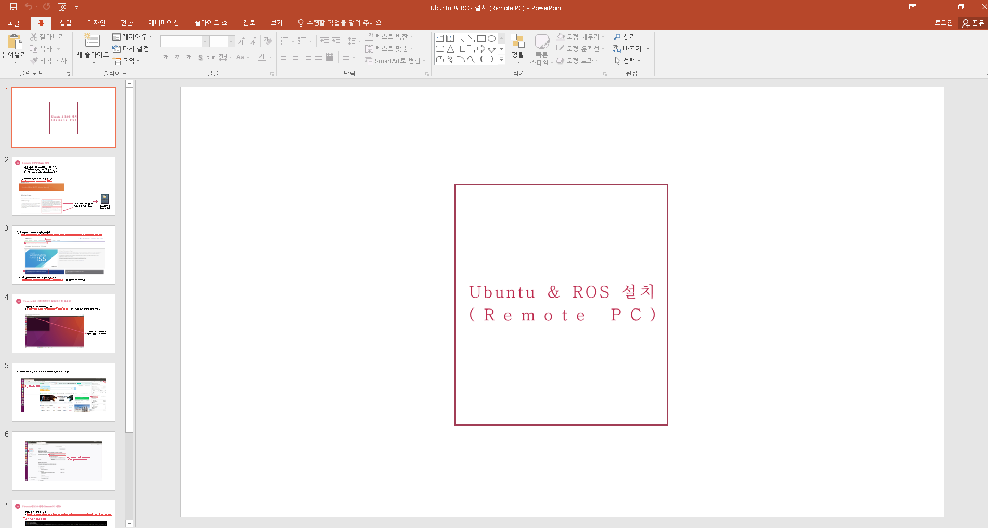
04
추가적으로 한 활동(은영, 서현)
Turtlebot3 구동하는 과정에서 많은 시행착오를 겪으면서 Ubuntu & ROS에 대해 많이 알게 된 것을 바탕으로
Ubuntu & ROS 설치 과정을 PPT로 정리! (은영 github 참고)

Slide 9
05
앞으로 계획
실험환경 제작★ (은영, 서현)
SLAM (은영, 서현)
제어이론, TOEIC, GSAT (은영)
Python : 내장함수와 모듈 (서현)
★ 표시되어있는 것은 무슨 일이 있어도 꼭 할 것…

Slide 10
감사합니다

